Slide 1
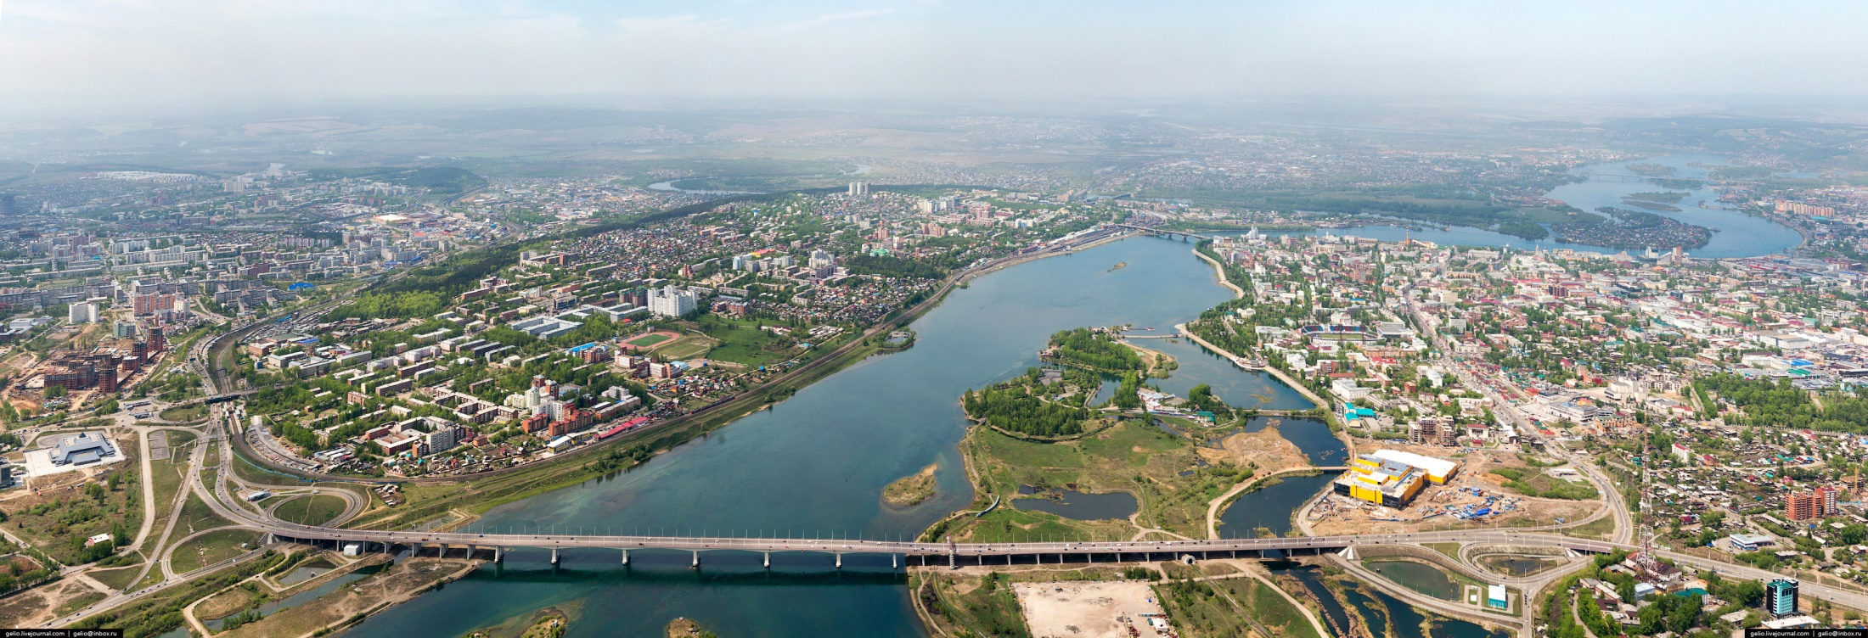
Иркутская область

Slide 3
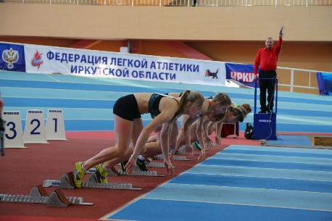
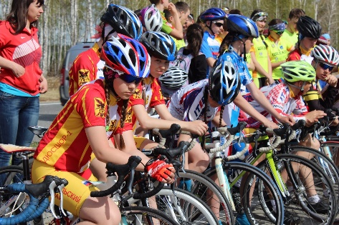
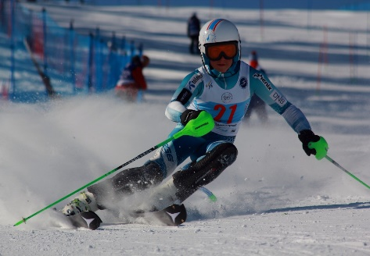
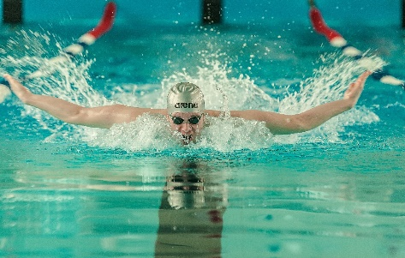
Нормативно-правовая база

Slide 4
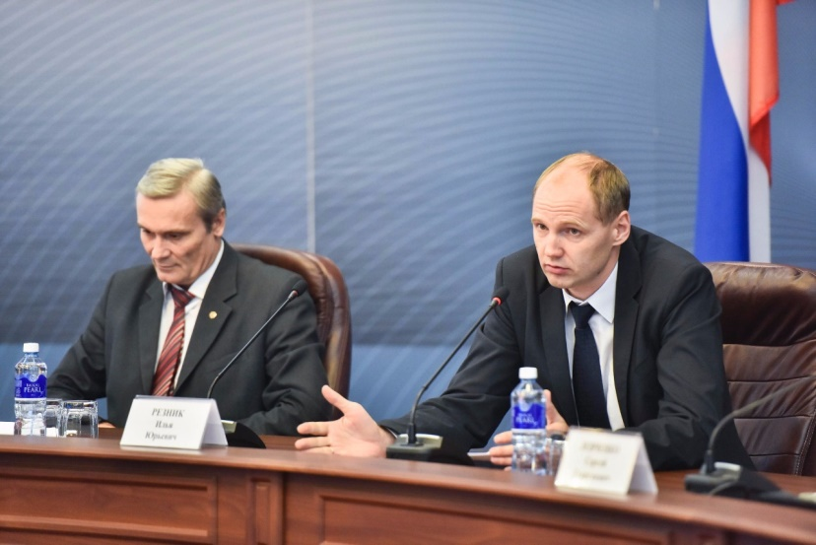
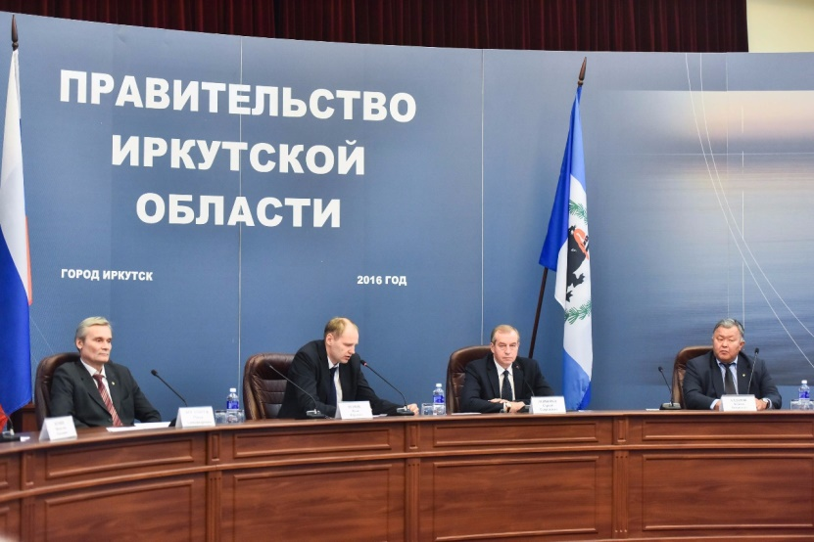
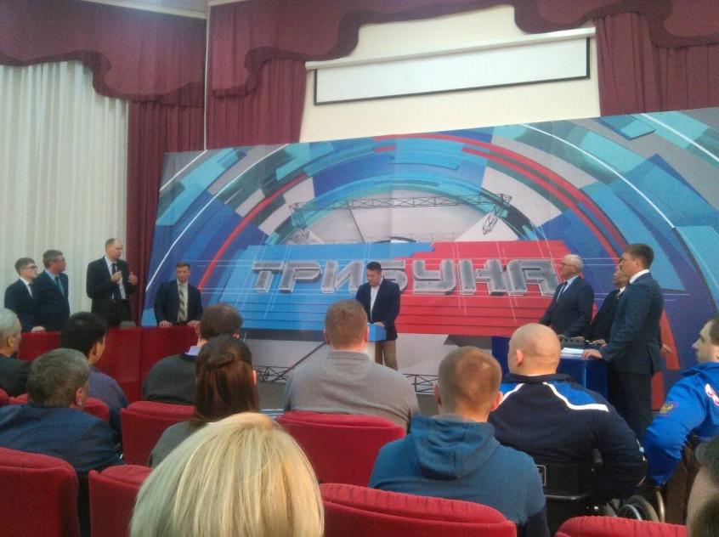
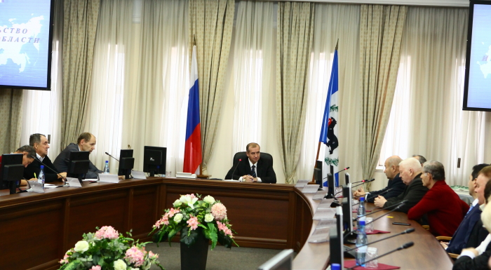
Для осуществлении модернизации проводится работа по переходу организаций
на реализацию программ спортивной подготовки

Slide 5
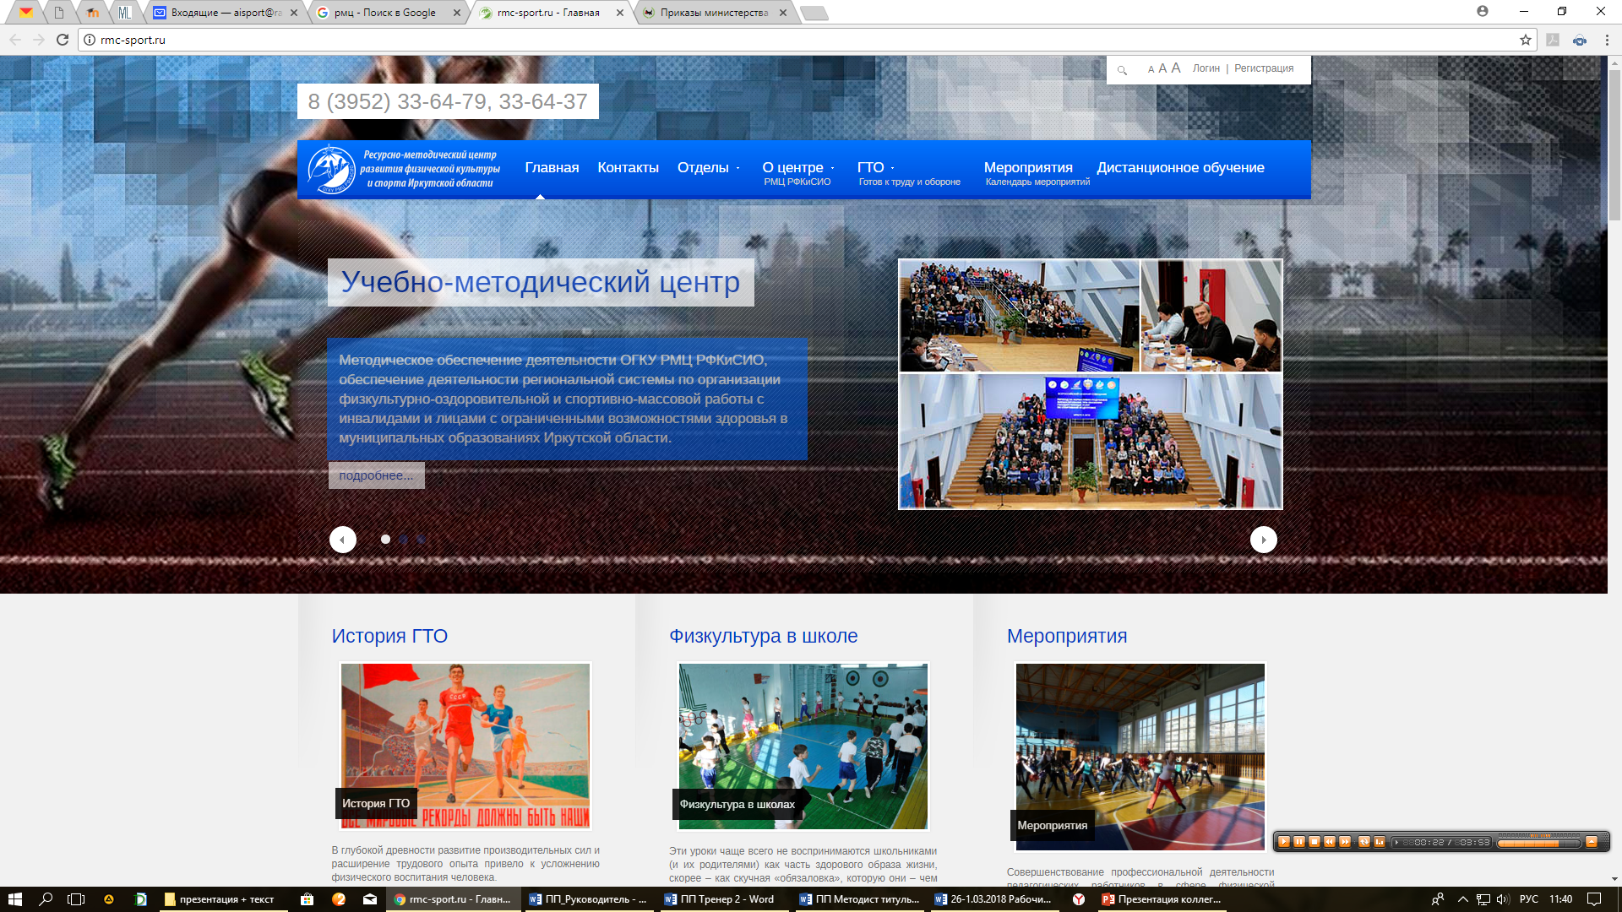
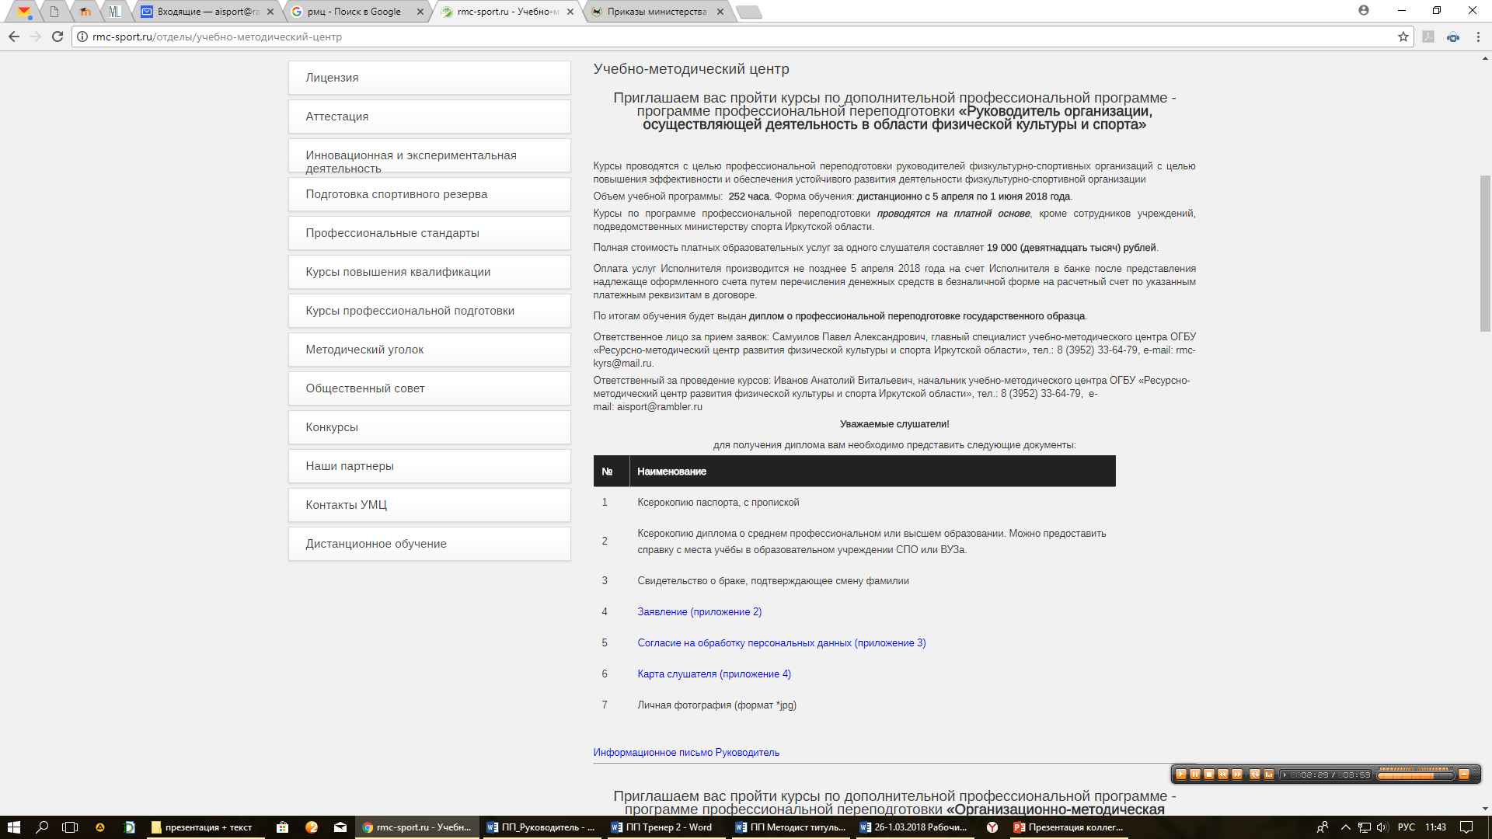
Организация обеспечения координации деятельности физкультурно-спортивных организаций по подготовке спортивного резерва
ОГБУ «Ресурсно-методический центр развития физической культуры и спорту Иркутской области»

Slide 6
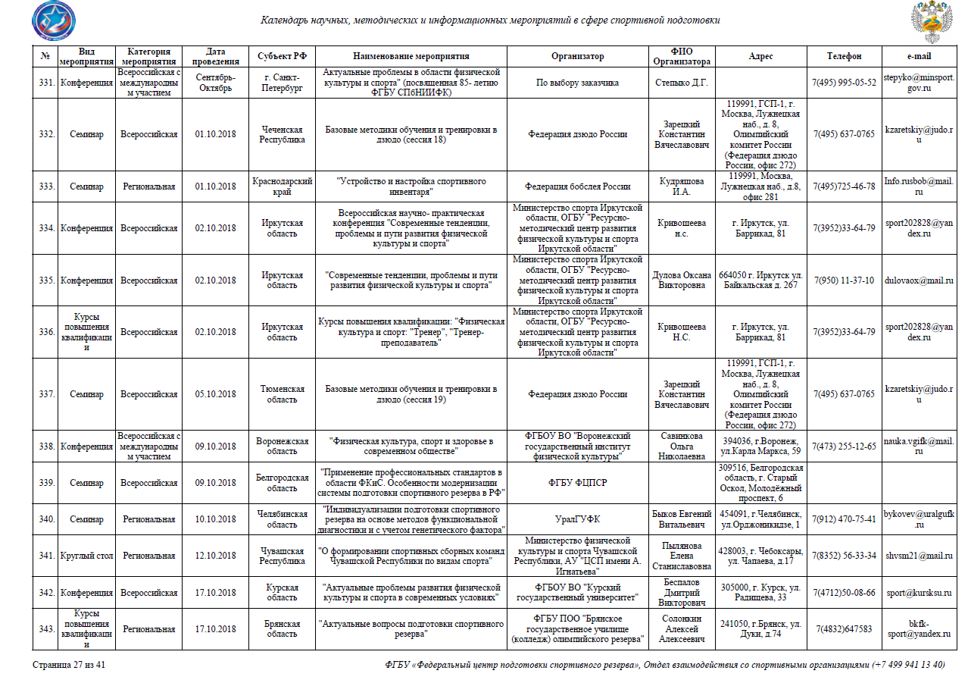
Мероприятия

Slide 7
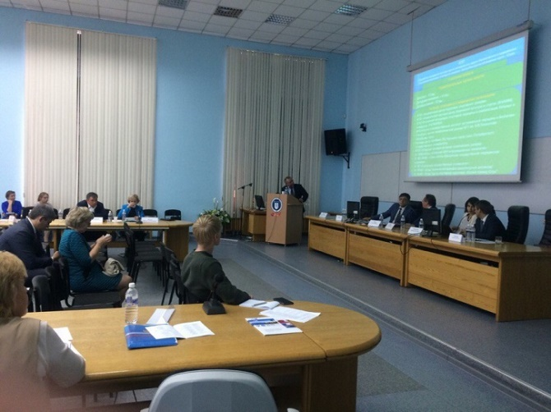
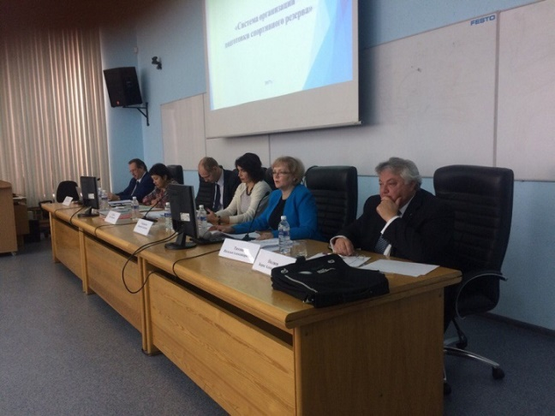
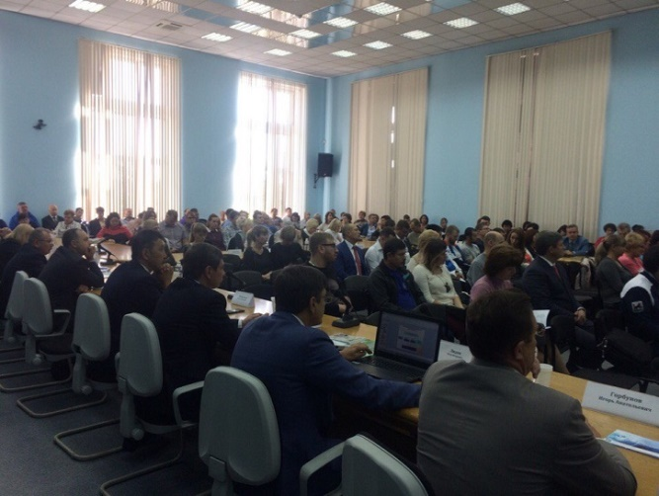
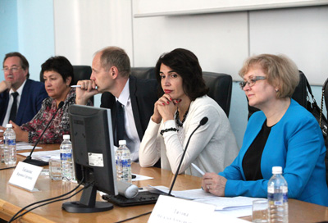
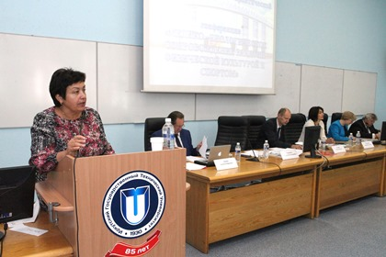
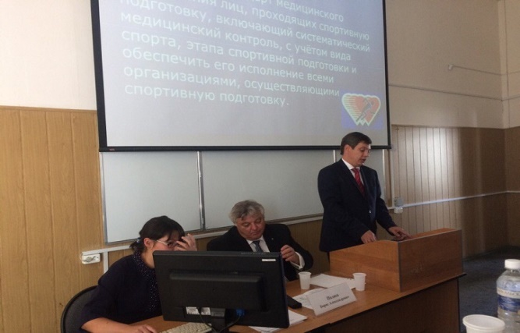
Всероссийские семинары совещания и конференции

Slide 8
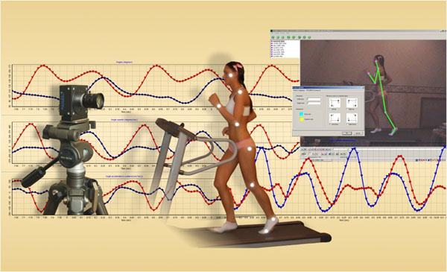
В 2017 году были поданы две заявки на выполнение научно-исследовательской, опытно-конструкторской и технологической работы
для государственных нужд Иркутской области в 2018 финансовом году
1. «Разработка методов функциональной диагностики срочной и долговременной адаптации организма человека с использованием инновационных технологий для управления тренировочным и реабилитационным процессом».
2. «Инновационные технологии обеспечения отбора юных спортсменов для занятий спортом высших достижений на основе неинвазивных методов функциональной диагностики».

Slide 9
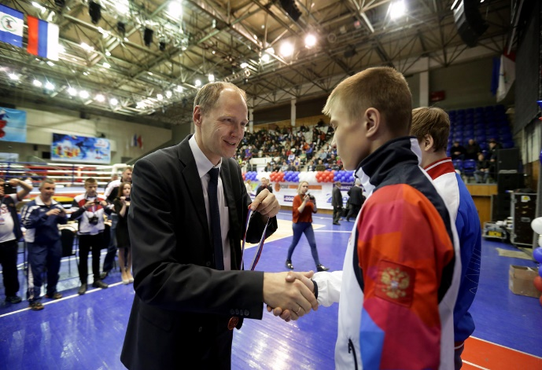
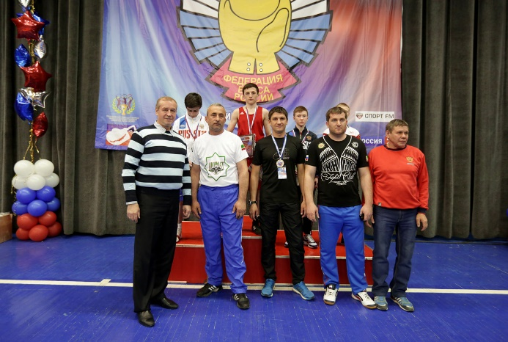
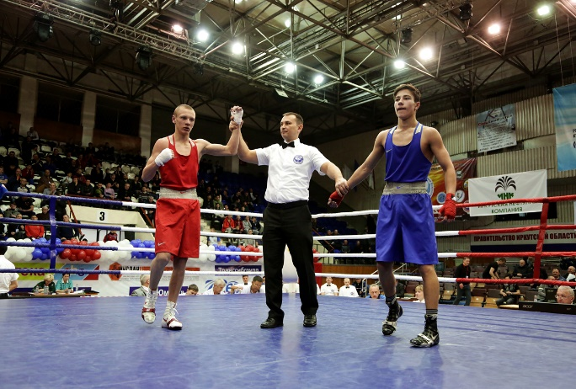
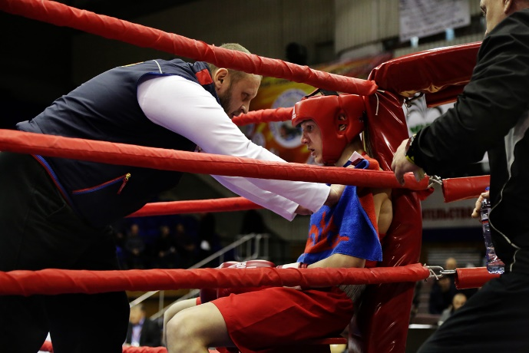
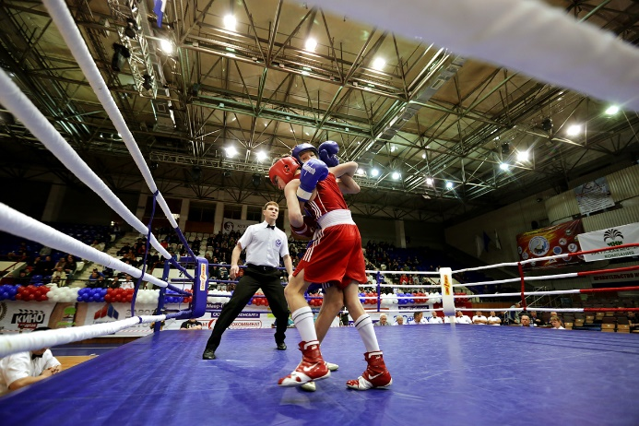
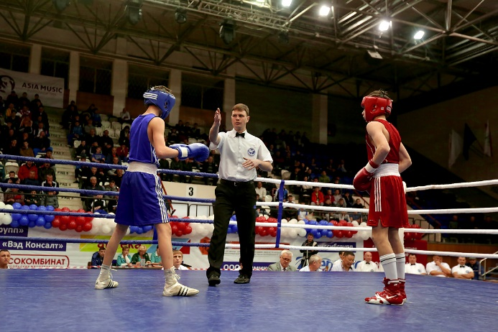
Совместное проведение крупных всероссийских соревнований
на территории Иркутской области в 2017 году
Первенство России по боксу

Slide 10
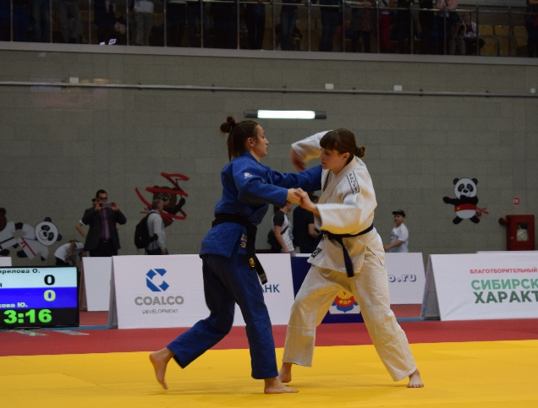
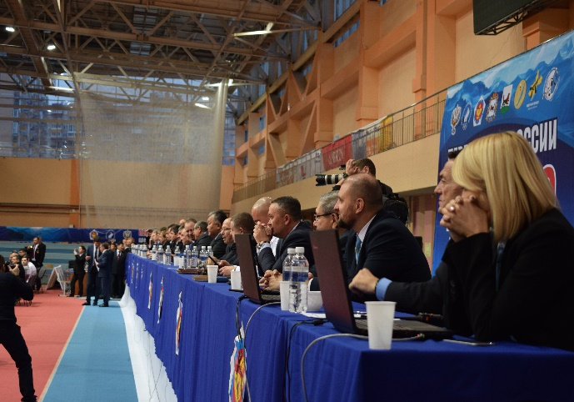
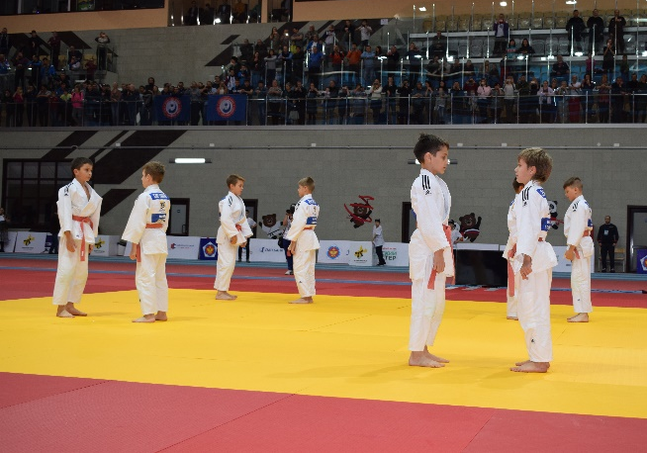
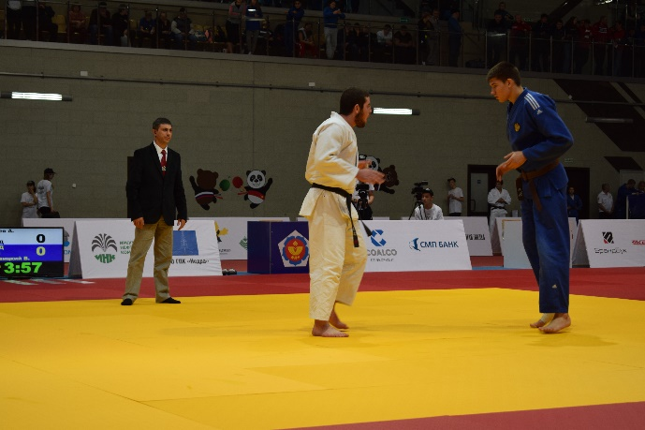
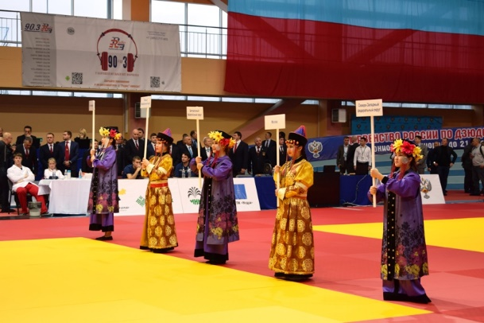
Совместное проведение крупных всероссийских соревнований
на территории Иркутской области в 2017 году
Открытое Первенство России по дзюдо среди юниоров и юниорок
до 21 года

Slide 11
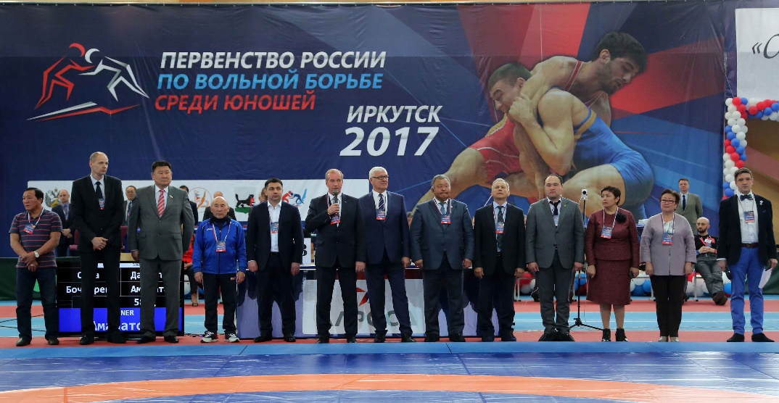
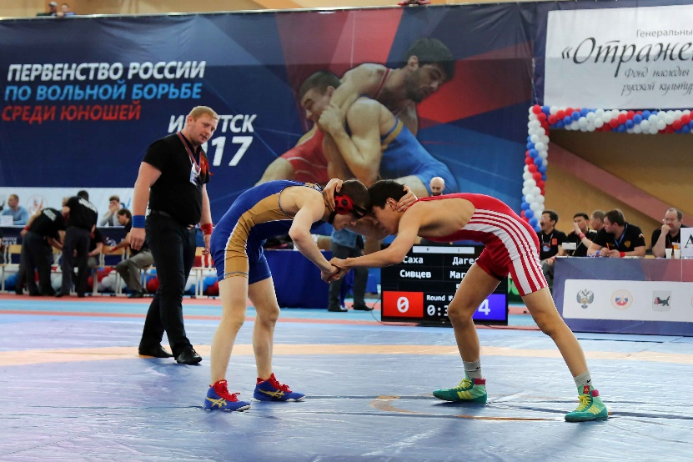
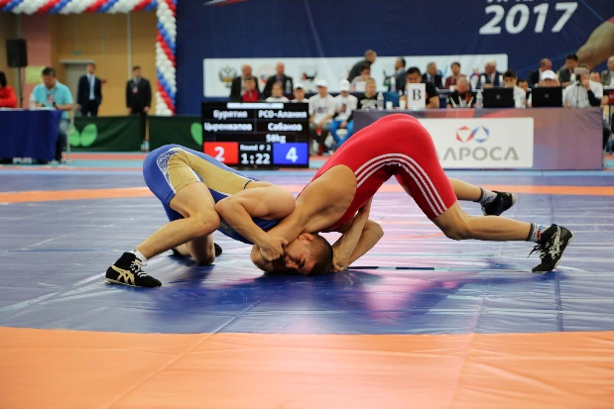
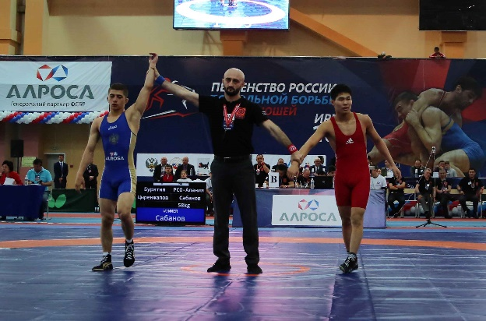
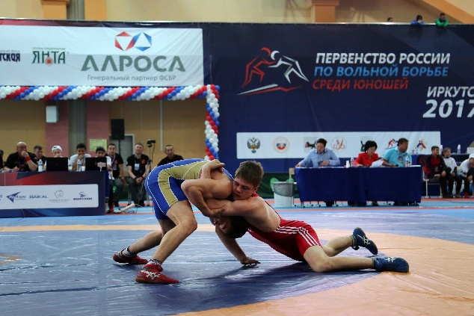
Совместное проведение крупных всероссийских соревнований
на территории Иркутской области в 2017 году
Первенство России по вольной борьбе
среди юношей до 18 лет

Slide 12
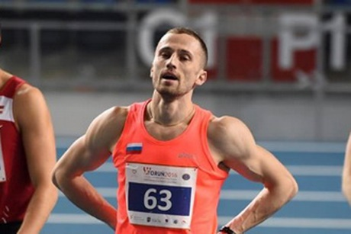
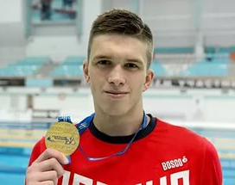
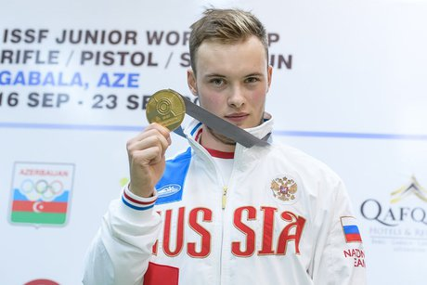
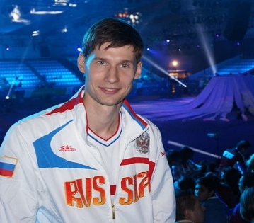
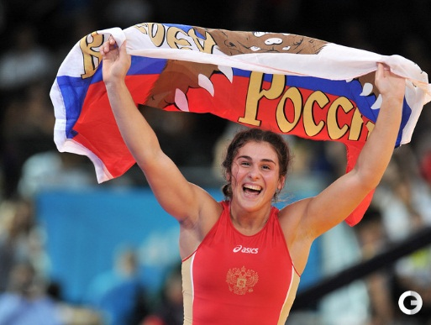
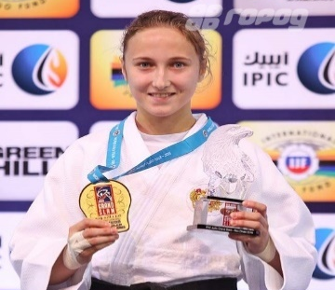

Slide 13
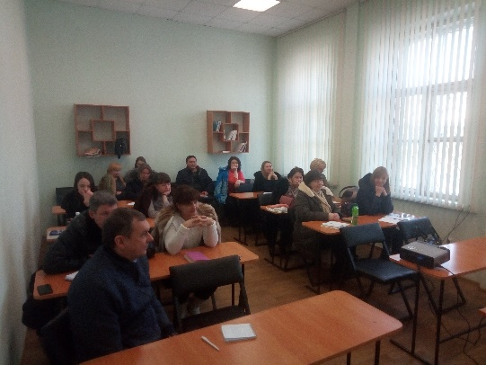
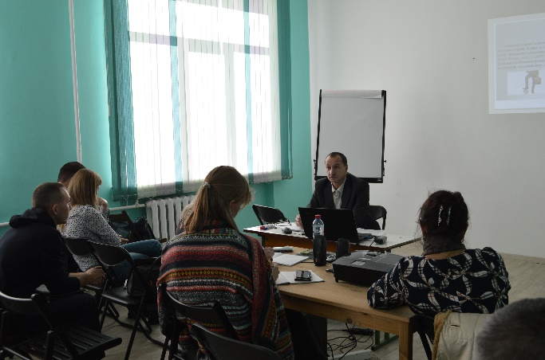
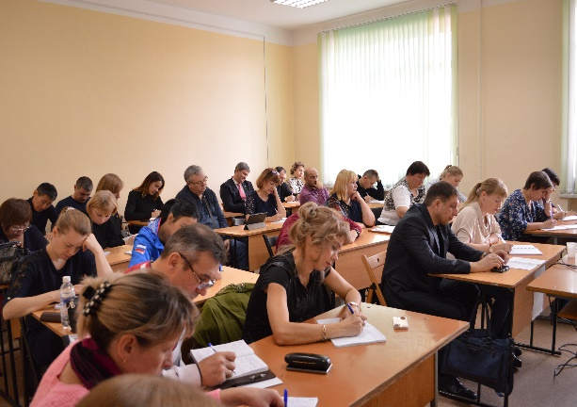
Региональная инновационная площадка развития кадрового потенциала отрасли спорта
http://rmc-sport-modеl.ru/

Slide 14
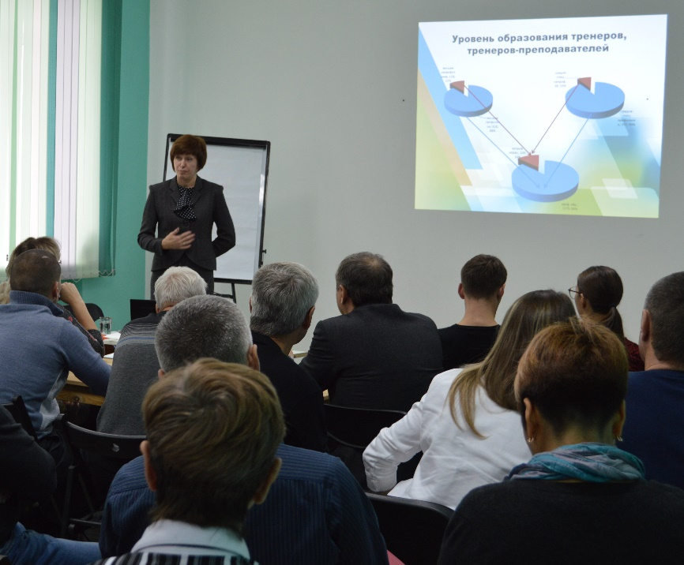
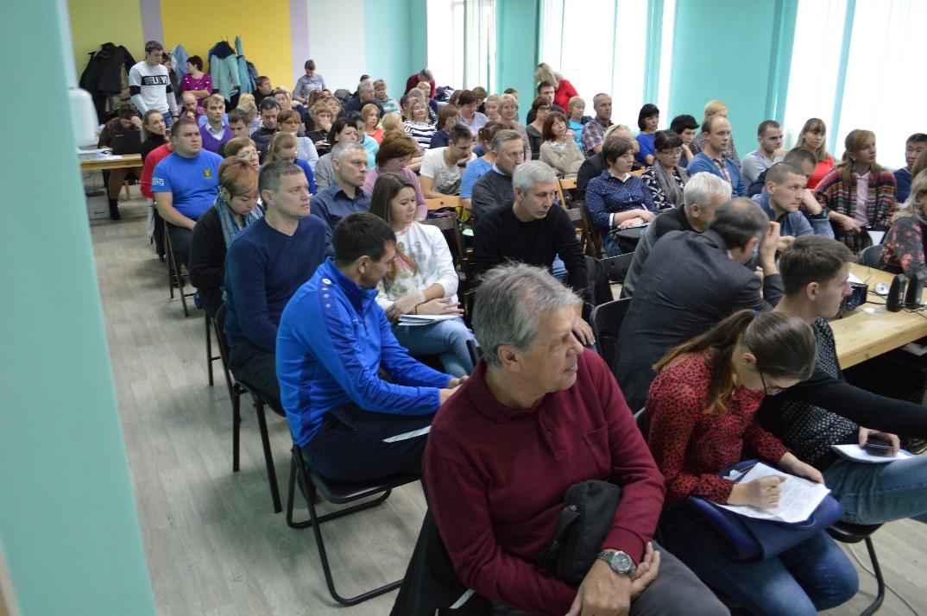
Министерством спорта Иркутской области проведен мониторинг по определению востребованности дополнительного и высшего профильного образования в соответствии с федеральными профессиональными стандартами: «Тренер», «Тренер-преподаватель», «Руководитель», «Инструктор-методист», «Спортсмен».
По результатам мониторинга 298 работников спортивных школ нуждаются в обучении, среди них: 115 человек – курсы повышения квалификации и 183 человека – профессиональная переподготовка.

Slide 15
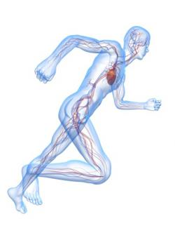
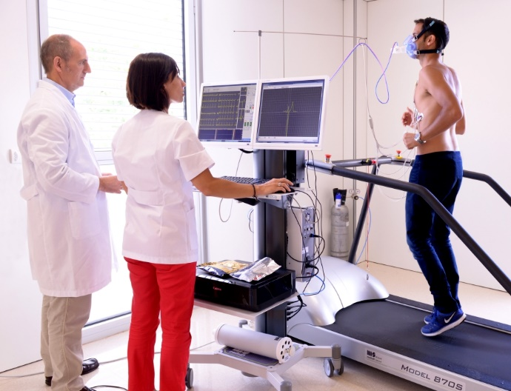
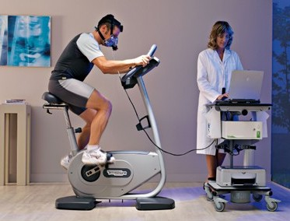
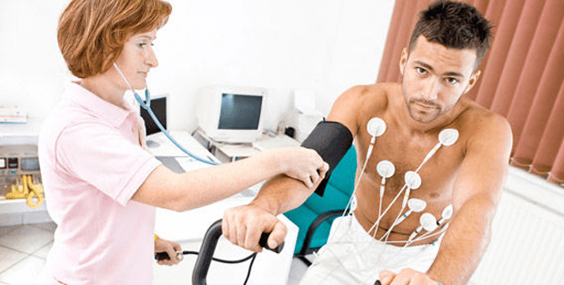
Медико-биологическое обеспечение подготовки спортивного резерва
Наша цель - создание в региональном ЦСП научно-методического отдела, в штат которого входили бы спортивные врачи, ученые и другие специалисты, которые способны во взаимодействии с тренерами, за счет систематической оценки функционального состояния спортсменов, проводить своевременную корректировку тренировочного и соревновательного процессов, в целях повышения их эффективности и достижения высоких спортивных результатов.

Slide 16
Дорожная карта по финансированию базовых видов спорта в учреждениях, подведомственных министерству спорта Иркутской области

Slide 17
Контактная информация
ОГБУ «Ресурсно-методическому центру развития физической культуры и спорту Иркутской области»
Министерство спорта
Иркутской области
http://rmc-sport.ru/
http://irkobl.ru/sites/minsport/
Адрес: 664019 г. Иркутск,
ул. Баррикад, д. 81.
Тел.: 8 (3952) 33-64-37
8 (3952) 33-64-79
е-mail: sport202828@yandex.ru
Адрес: 664003, г. Иркутск,
ул. Карла Маркса, 26
Телефон приемной:
8 (3952) 33-33-44
е-mail: l.holina@govirk.ru

Slide 18
Спасибо за внимание!

